Slide 1
画像・カタログアーカイブを利用した新天体探索とその性質の探究
平成22年8月19日（木）
光赤天連シンポジウム「データ解析の新展開」
高妻 真次郎、山岡 均（九大理）
高妻 真次郎（中京大）、山岡 均（九大理）

Slide 2
Contents
Ⅰ. 画像アーカイブを利用した研究
―2MASS公開画像を利用
―近赤外線波長での変光天体探索
―銀河系構造の探究
（Kouzuma & Yamaoka, 2009, AJ, 138, 1508）
Ⅱ. カタログアーカイブを利用した研究
―カタログ（2MASS、ROSAT、AGNなど）を利用
―活動銀河中心核（AGN）の近赤外線での探索手法の確立
―AGN候補天体の抽出
（Kouzuma & Yamaoka, 2010, A&A, 509A, 64K
Kouzuma & Yamaoka, 2010, MNRAS, 405, 2062）

Slide 3
Ⅰ. 画像アーカイブを利用した研究
―2MASS公開画像を利用
―近赤外線波長での変光天体探索
―銀河系構造の検出
（Kouzuma & Yamaoka, 2009, AJ, 138, 1508）

Slide 4
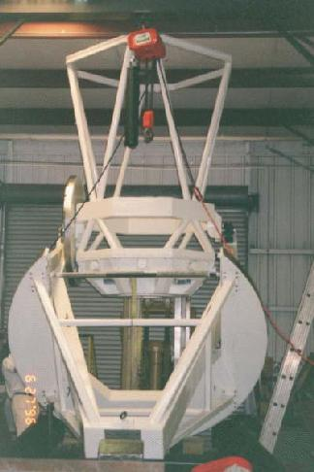
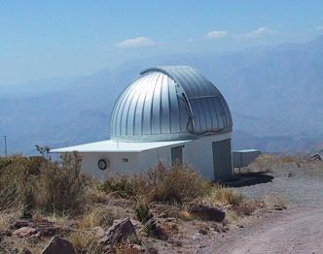
2MASS
Two Micron All Sky Survey
観測波長 ： J (1.25μm)、H (1.65μm)、
Ks (2.17μm)
観測期間 ：1997年～2001年
角度分解能：2秒角
画像枚数 ：4,121,439枚
限界等級 ：15.8 (J), 15.1 (H), 14.3 (Ks)
(S/N>10)
カタログには約4億7千万天体を収録
（2003年に公開）

Slide 5
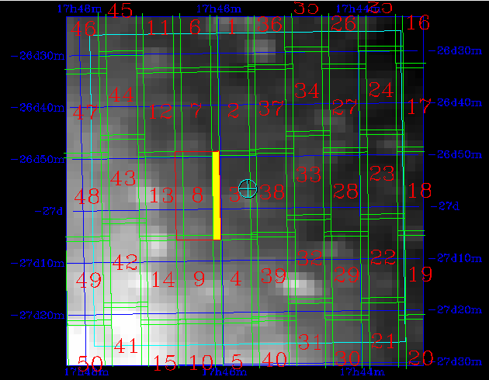
着眼点
2MASSでサーベイされた天の一部
オーバーラップ領域の比較により変光天体を検出
・赤い枠線が一枚の画像
・黄領域が隣り合う画像（3と8）のオーバーラップ部分

Slide 6
調査領域・結果
139の変光天体を検出
うち6天体のみが変光星カタログに含まれる
全天の8％程度、約10万枚の画像（J-band）

Slide 7
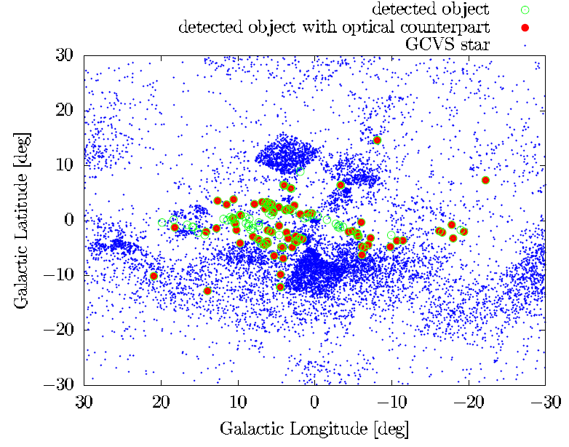
空間分布

Slide 8
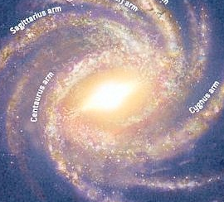
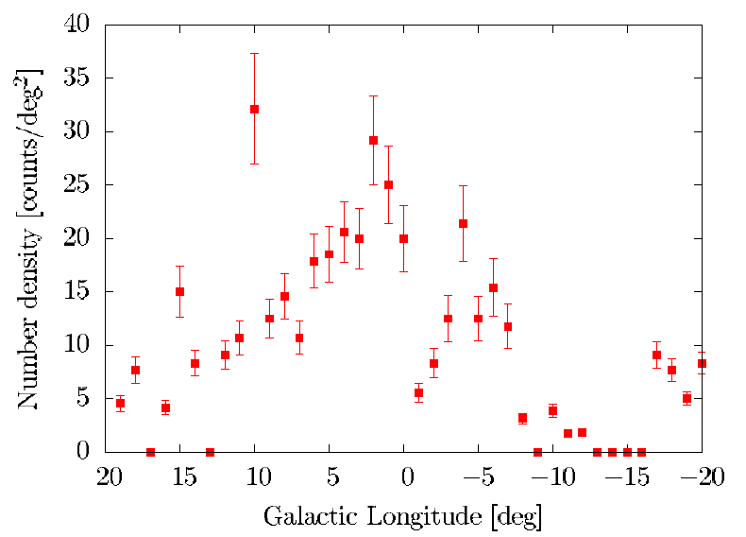
数密度分布Ⅰ

Slide 9
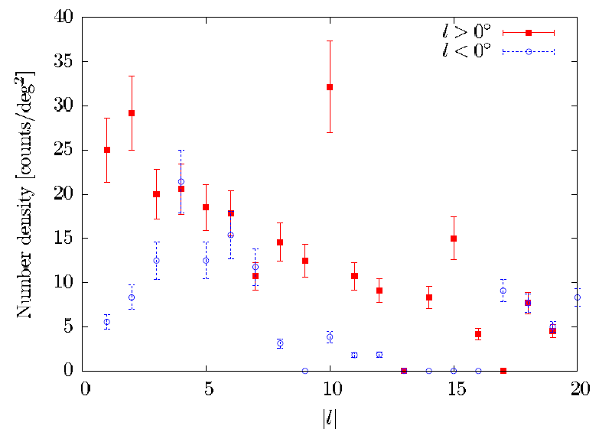
数密度分布Ⅱ

Slide 10
まとめ（前半）
2MASS公開画像のオーバーラップ領域を利用した変光天体探索
・139の変光天体を検出
・銀河系中心方向で多数（118天体）検出
銀河系中心方向の空間分布に非対称性
バー構造を反映
※詳しくは
Kouzuma & Yamaoka, 2009, AJ, 138, 1508

Slide 11
Ⅱ. カタログアーカイブを利用した研究
―カタログ（2MASS、ROSAT、AGNなど）を利用
―活動銀河中心核（AGN）の近赤外線での探索
手法を提案
―AGN候補天体の抽出
（Kouzuma & Yamaoka, 2010, A&A, 509A, 64K
Kouzuma & Yamaoka, 2010, MNRAS, 405, 2062）

Slide 12
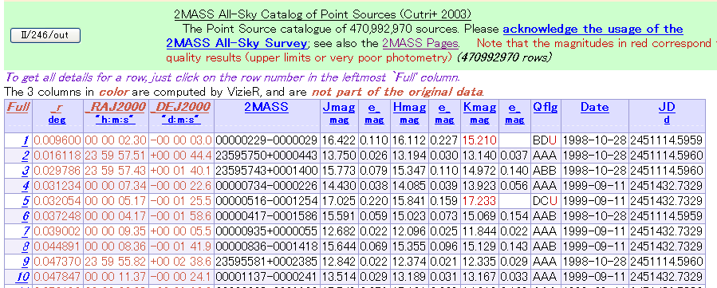
天体カタログ
天体の位置や明るさ、種類などをまとめたもの
位置
名前
等級
観測日

Slide 13
Cross-identification
カタログＡ
カタログＢ
RA | DEC
14h34m32.1s | +19d 9m23.4s
1h23m45.6s | －7d 8m 9.0s
10h 1m12.3s | +34d10m11.1s
RA | DEC
10h 1m11.0s | +34d10m 9.7s
14h36m33.3s | +19d 8m45.0s
1h23m46.5s | －7d 8m 9.5s
Cross-identification
（対応天体探査）

Slide 14
2MASS/ROSAT カタログ
2MASS (Two Micron All Sky Survey) |  | ROSAT (Röntgen Satellite)
1997~2001 | 観測期間 | 1990
J (1.25 μm) H (1.65 μm) Ks (2.17 μm） | 観測波長帯 | 軟X線 （0.2~2.5 keV） （0.4～3.0 nm）
470,992,970 | 収録天体数 | FSC: 105,926 BSC: 18,806
~2″ | 角度分解能 | ~30″
※FSC: Faint Source Catalog
BSC: Bright Source Catalog

Slide 15
2MASS/ROSATのcross-identification
位置座標が<5”で一致する天体を対応天体として検出
検出天体数
利用した天体数
FSC：7,865
BSC：3,633
FSC：4,730
BSC：2,609
2MASS PSCのphotometric qualityが
J、H、Ksの各バンドでB以上の天体

Slide 16


近赤外線二色図
$$\left(H−Ks\right)‐(J−H)$$
恒星のintrinsicな分布→Bessell & Brett (1988)
$$A=πr^{2}$$

Slide 17
(H－Ks)-(J－H)二色図
恒星のintrinsicな分布（色のついた曲線）
→Bessell & Brett, 1988
計 約1000天体
ROSAT FSC
ROSAT BSC
約200天体
↓
クェーサー・AGNカタログに含まれる
クェーサー・AGNと類似した分布
Quasars and AGN (12th Ed.) (Veron+ 2006)
SDSS quasar catalog Ⅲ (Schneider+ 2005)
※2MASS等級を利用
※2MASS等級を利用

Slide 18
AGN近赤外線色選択の条件
Region Ⅰ
CTTS locus (Meyer et al. 1997)
Region Ⅱ

Slide 19
二色図上でのAGNの分布Ⅰ
Quasars and Active Galactic Nulei (12th Ed.) (Veron-Cettty & Veron 2006)

Slide 20
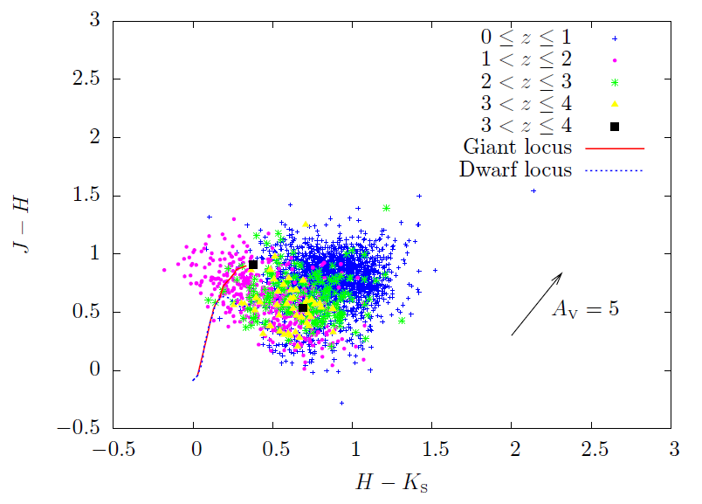
二色図上でのAGNの分布Ⅱ
SDSS-DR5 quasar catalog (Schneider et al. 2007)

Slide 21
各領域での天体数
Quasars and Active Galactic Nulei (12th Ed.)
SDSS-DR5 quasar catalog

Slide 22
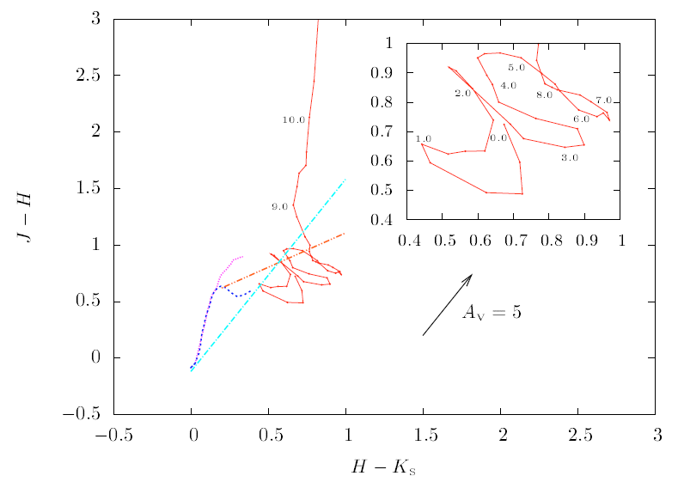
二色図上でのAGNの分布Ⅲ
―モンテカルロシミュレーション

Slide 23
近赤外線色選択を用いたAGN候補天体の抽出
・<30″でcross-identifyし、赤外線・X線で明るい天体を抽出
BSC: 46,205
FSC: 217,033
・分解能が違う（2MASS: 2″、ROSAT: 30″）ため、大多数は取り違え
30″
2″
・AGNの近赤外線色選別による、最終的な候補天体の選出
BSC: 5,273
FSC: 10,701

Slide 24
AGNとして知られていない天体
6つのAGNカタログを用いて調査
未知天体
BSC: 3,215
FSC: 9,693

Slide 25
他波長対応天体
4つのカタログとcross-identification
SDSS: Sloan Digital Sky Survey (可視光）
DENIS: DEep Near-Infrared Survey of the southern sky（近赤外線）
FIRST: Faint Images of the Radio Sky at Twenty-centimeters（電波）
NVSS: 1.4GHz National Radio Astronomy Observatory (NRAO) Very Large
Array (VLA) Sky Survey（電波）

Slide 26
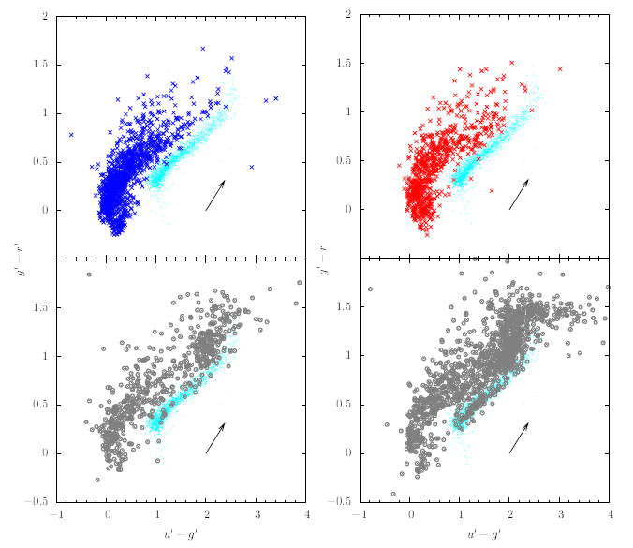

SDSS等級を用いた二色図
BSC
FSC
Anderson et al. (2007)
black: SDSS stellar objects
magenta: quasi-stellar X-ray sources
cyan: SDSS AGNs

Slide 27
Near-infrared variability
BSC
FSC

Slide 28
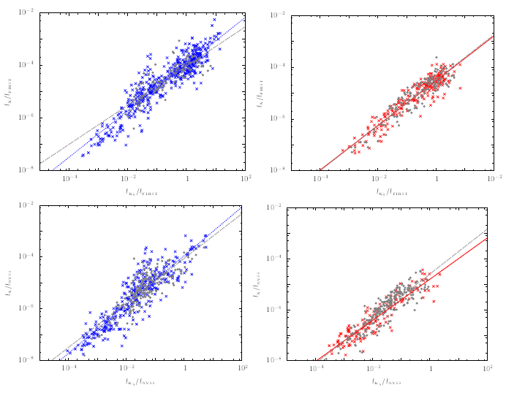


$l_{Ks}/l_{Radio}$- $l_{X}/l_{Radio}$

Slide 29
まとめ（後半）
2MASS、AGNカタログを用いてAGNの近赤外線での性質を調査
AGNの近赤外線での色選択の手法を提案
この色選択を用いてAGN候補天体を抽出
さまざまなアーカイブを用いてそれらの性質を精査
AGNと類似した性質
AGNの可能性大
※詳しくは
Kouzuma & Yamaoka, 2010, A&A, 509A, 64K
Kouzuma & Yamaoka, 2010, MNRAS, 405, 2062

